Slide 1
Рекомендации по созданию Центров образования образования естественно-научной и технологической направленностей «Точка роста» в 2021 году
Январь 2021

Slide 2
Повестка:
Методические рекомендации Минпросвещения России по созданию Центров «Точка роста»: идеология, нормативная основа, образовательная деятельность.
О порядке формирования инфраструктурных листов для Центров «Точка роста».
О рекомендациях по оформлению и зонированию помещений Центров «Точка роста».
Дорожная карта проекта, информационные ресурсы и каналы коммуникаций профессиональных сообществ Центров «Точка роста».

Slide 3
ФГАОУ ДПО «Академия реализации государственной политики и профессионального развития работников образования Министерства просвещения Российской Федерации»
Распоряжение Министерства просвещения Российской Федерации №P-6 от 12 января 2021 года о создании на базе общеобразовательных организаций, расположенных в сельской местности и малых городах, центров образования естественно-научной и технологической направленностей»
Федеральный оператор сети Центров «Точка роста
организационно-техническое
методическое
информационное сопровождение

Slide 4
ФП «Современная школа»
Результат:
«создано на базе общеобразовательных организаций, расположенных в сельской местности и малых городах, центров образования естественно-научной и технологической направленностей»
год | Количество школ
2021 | 4 500
2022 | 4 500
2023 | 4 500
2024 | 6 450

Slide 5
Методическая основа реализации проекта
2019-2020 уч. г.
2021 г.
Распоряжение Министерства просвещения Российской Федерации №P-133 от 17 дек. 2019 г.
Распоряжение Министерства просвещения Российской Федерации №Р-5 от 15 янв. 2020 г. «О внесении изменений в распоряжение Минпросвещения России от 17 декабря 2019 г. №Р-133»
Методические рекомендации по созданию региональной сети Центров образования Цифрового и гуманитарного профилей «Точка роста» на базе общеобразовательных организаций сельской местности и малых городов (утверждены Минпросвещения России 25.06.2020 ВБ-174/04-вн)
Распоряжение Министерства просвещения Российской Федерации №P-6 от 12 января 2021 года о создании на базе общеобразовательных организаций, расположенных в сельской местности и малых городах, центров образования естественно-научной и технологической направленностей»

Slide 6
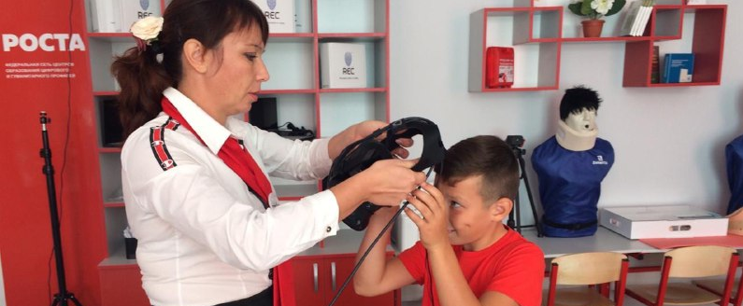
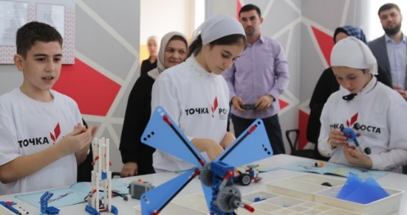
Образовательные направления Центров «Точка роста»:
2019 – 2020 гг.
2021 – 2023 гг.
Реализация основных общеобразовательных программ:
«Информатика»
«Основы безопасности жизнедеятельности»
предметной области «Технология»
Дополнительное образование:
программы цифрового, естественнонаучного, технического и гуманитарного профилей
Реализация основных общеобразовательных программ:
«Математика и информатика»
«Естественнонаучные предметы»: «Физика», «Химия», «Технология», «Биология»
Дополнительное образование: программы естественнонаучной и технологической направленностей

Slide 7
Методические рекомендации Минпросвещения России по созданию Центров «Точка роста»: идеология, нормативная основа, образовательная деятельность.
1

Slide 8
Методические рекомендации
Определяют единые организационные и методические условия создания и общие подходы к функционированию Центров «Точка роста»
Минимальные требования к формированию условий для создания центров, оснащению оборудованием, направленностям образовательных программ, организации учебного процесса
Порядок создания, в том числе с точки зрения нормативных документов и базового комплекса мер (дорожной карты)
Мониторинг и контроль реализации мероприятий по созданию и функционированию центров, индикаторы, отчетность
Организационно-методическое сопровождение мероприятий Ключевые направления поддержки создаваемых центров, использования созданной ранее в рамках национального проекта «Образование» инфраструктуры, сопровождения педагогов

Slide 9
Зачем?
1
Совершенствование условий для повышения качества общего образования в общеобразовательных организациях, расположенных в сельской местности и малых городах
Расширение возможностей обучающихся в освоении учебных предметов естественно-научной и технологической направленностей
Практическая отработка учебного материала по учебным предметам «Физика», «Химия», «Биология»
Повышение охвата обучающихся общеобразовательных организаций сельской местности и малых городов образовательными программами общего и дополнительного образования естественно-научной и технологической направленностей на современном оборудовании
2
3
4

Slide 10
Как?*
В соответствии с утвержденными Минпросвещения России методическими рекомендациями в общеобразовательных организациях, расположенных в сельской местности и малых городах, создана (обновлена) материально-техническая база для реализации программ основного общего образования естественнонаучной и технологической направленностей и программ дополнительного образования соответствующей направленности путем формирования на базе общеобразовательных организаций Центров образования «Точка роста» с целью развития современных компетенций и навыков у обучающихся, а также повышения качества образования.
Основной задачей Центров образования «Точка Роста» является охват обучающихся общеобразовательных организаций программами основного общего и дополнительного образования на созданной (обновленной) материально-технической базе, в том числе с использованием дистанционных форм обучения и сетевой формы реализации образовательных программ.
Одновременно субъектами Российской Федерации и образовательными организациями могут самостоятельно быть инициированы и реализованы аналогичные проекты с целью реализации программ основного общего образования и программ дополнительного образования различных направленностей.
Значение количества организаций, в которых создана (обновлена) материально-техническая база и охвата детей подлежат ежегодному уточнению по итогам проведения отборов на предоставление субсидии из федерального бюджета бюджетам субъектов Российской Федерации на финансовое обеспечение соответствующих мероприятий.
* Характеристика результата федерального проекта

Slide 11
Что изменится?
Широкий спектр способов и методов применения оборудования в учебном процессе, внеурочной деятельности, дополнительном образовании
Использование учебных кабинетов физики, химии, биологии
Использование пространств для проектной деятельности и дополнительного образования

Slide 12
За счет чего?
1
Субсидия из федерального бюджета бюджету субъекта Российской Федерации на приобретение средств обучения и воспитания, оборудования
Софинансирование субъектом Российской Федерации мероприятий по созданию центров «Точка роста»
Реализация мероприятий по подготовке и созданию центров «Точка роста» в муниципалитете
Поддержка мероприятий, в том числе методическая и организационная, со стороны федерального оператора проекта
2
3
4

Slide 13
Документы на уровне образовательных организаций, информационная открытость
О создании Центра «Точка роста»
О назначении куратора, ответственного за функционирование и развитие Центра «Точка роста»
Об утверждении Положения о Центре «Точка роста»
Образовательные программы общего и дополнительного образования
Локальные акты
Образование
Создание раздела на сайте общеобразовательной организации «Центр «Точка роста»
Наличие информации об образовательных программах, оборудовании, плане работы, режиме занятий и пр.
Публикация сведений о функционировании Центра «Точка роста», в том числе о проводимых мероприятиях
Информационная открытость

Slide 14
Показатели функционирования
Численность обучающихся общеобразовательной организации, осваивающих два и более учебных предмета из числа предметных областей «Естественнонаучные предметы», «Естественные науки», «Математика и информатика», «Обществознание и естествознание», «Технология» и (или) курсы внеурочной деятельности общеинтеллектуальной направленности с использованием средств обучения и воспитания Центра «Точка роста» (человек)
Численность обучающихся общеобразовательной организации, осваивающих дополнительные общеобразовательные программы технической и естественнонаучной направленности с использованием средств обучения и воспитания Центра «Точка роста» (человек);
Доля педагогических работников центра «Точка роста», прошедших обучение по программам из реестра программ повышения квалификации федерального оператора (%).
Показатель федерального проекта «Современная школа»:
Доля обучающихся общеобразовательных организаций, расположенных в сельской местности и малых городах, в которых созданы и функционируют центры образования естественно-научной и технологической направленностей
2021 – 20%
…
2024 – 85%

Slide 15
Показатели функционирования
Численность обучающихся общеобразовательной организации, осваивающих два и более учебных предмета из числа предметных областей «Естественнонаучные предметы», «Естественные науки», «Математика и информатика», «Обществознание и естествознание», «Технология» и (или) курсы внеурочной деятельности общеинтеллектуальной направленности с использованием средств обучения и воспитания Центра «Точка роста» (человек)
∑
Учебные предметы
Внеурочная деятельность
2
1
+
1
или
2
min 300

Slide 16
Показатели функционирования
Численность обучающихся общеобразовательной организации, осваивающих дополнительные общеобразовательные программы технической и естественнонаучной направленности с использованием средств обучения и воспитания Центра «Точка роста» (человек);
Min 60
Доля педагогических работников центра «Точка роста», прошедших обучение по программам из реестра программ повышения квалификации федерального оператора (%).
Наличие актуального документа о повышении квалификации
100%

Slide 17
Образовательные программы
Минимальный набор направленностей образовательных программ – естественно-научная и технологическая (перечень может быть расширен, исходя из имеющихся условий и потребностей).
«Физика»
«Химия»
«Биология»
Не менее 1/3 объема внеурочной деятельности естественно-научной и технологической направленностей
Дополнительные общеобразовательные программы естественно-научной и технической направленностей

Slide 18
Функции
Федеральный оператор
Организационно-техническое и информационное сопровождение;
Региональный координатор
Инфраструктурные листы и организация закупок;
Соблюдение условий соответствия образовательных организаций требованиям;
Школьный Кванториум
Организация образовательной деятельности с использованием нового оборудования;
Взаимодействие с Кванториумами, ИТ-кубами, иными центрами.
Методическая поддержка и мониторинг.
Организация повышения квалификации педагогов;
Обеспечения взаимодействия центров «Точка роста» и иной инфраструктуры национального проекта «Образование»
Достижение показателей эффективности и качества образования;

Slide 19
Поддержка
Тематические вебинары для региональных координаторов, педагогов и руководителей Центров «Точка роста»
Методические материалы Федерального оператора
Школьные Кванториумы и детские технопарки – ресурс проектной деятельности обучающихся центров «Точка роста»
Использование инфраструктуры, созданной в рамках НПО для сопровождения Центров «Точка роста»
Проведение образовательных мероприятий для обучающихся и педагогов
Информационная поддержка мероприятий с участием центров «Точка роста»

Slide 20
О порядке формирования инфраструктурных листов для Центров «Точка роста».
2

Slide 21
Ключевые подходы к оснащению (выбору комплекта)
Как выбрать?
Ключевая особенность состава
Принцип комплектации
Стандартный комплект
Не обеспечены базовые потребности по химии, физике и биологии в части учебного оборудования.
Посуда, препараты, гербарии, коллекции, демонстрационное оборудование для проведения опытов и лабораторных работ, цифровая лаборатория без разделения на предметы.
Обеспечивается единым комплектом
без выбора дополнительного оборудования
Два вида
комплектов
Обеспечены базовые потребности по химии, физике и биологии (пробирки, гербарии, посуда для лабораторий имеется).
Современное оборудование, в том числе:
цифровые лаборатории по физике, химии, биологии и другим предметам.
образовательные комплекты
Обязательная часть
+
выбор доп. оборудования,
исходя из образовательных потребностей
Профильный комплект
НЕ ДОПУСКАЕТСЯ!
Сочетание единиц оборудования стандартного и профильного комплектов в рамках поставки в один Центр «Точка роста»

Slide 22
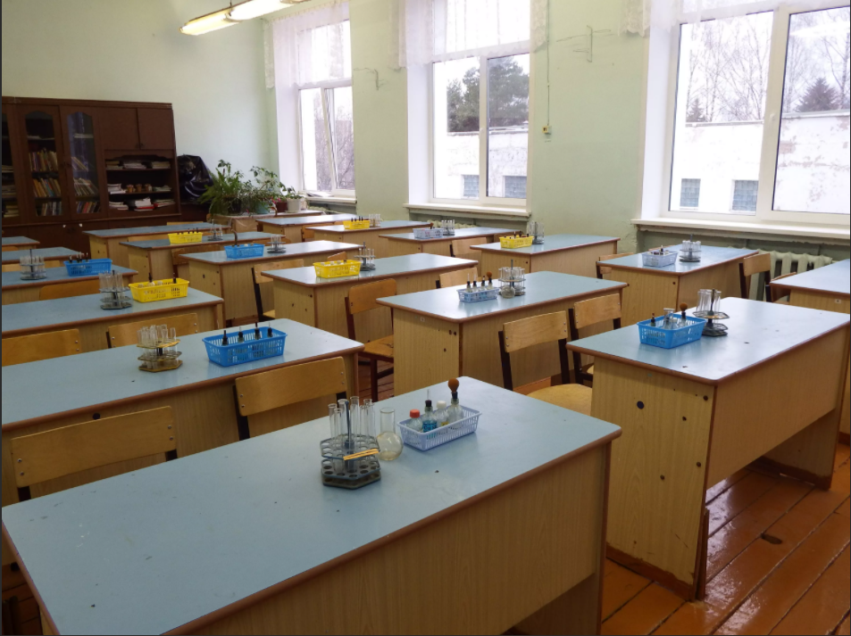
Вариант оснащения «Стандартный комплект»*
Естественнонаучная направленность
Технологическая направленность
Стандартный комплект поставляется единым комплектом и не подлежит доукомплектованию за счет дополнительного оборудования профильного комплекта.
Общее оборудование
Лаборатория цифровая (единая для всех предметов) | 3 шт.
Посуда и оборудование для опытов | 3 шт.
Образовательный конструктор для практики блочного программирования с комплектом датчиков | 1 шт.
Образовательный набор по механике, мехатронике и робототехнике | 1 шт.
Биология
Комплект влажных препаратов демонстрационный | 1 шт.
Комплект гербариев демонстрационный | 1 шт.
Комплект коллекций демонстрационный | 1 шт.
Компьютерное оборудование
Химия
Демонстрационное оборудование | 1 шт.
Комплект химических реактивов | 1 шт.
Комплект коллекций | 1 шт.
Ноутбук | 3 шт.
МФУ (принтер, сканер, копир) | 1 шт.
Физика
Оборудование для демонстрационных опытов | 1 шт.
Оборудование для лабораторных работ и ученических опытов (на базе комплектов для ОГЭ) | 8 шт.
* Для малокомплектных общеобразовательных организаций объем единиц средств обучения и воспитания представляется в меньшем количестве.

Slide 23
Вариант оснащения «Профильный комплект»
Базовая (обязательная) часть
Дополнительное оборудование
Естественнонаучная направленность
Естественнонаучная направленность
Цифровая лаборатория по биологии Цифровая лаборатория по химии Цифровая лаборатория по физике Цифровая лаборатория по физиологии
Цифровая лаборатория по экологии
Цифровой микроскоп
Набор ОГЭ по химии
Учебная лаборатория по нейротехнологии
Цифровая лаборатория по биологии | 3 шт.
Цифровая лаборатория по химии | 3 шт.
Цифровая лаборатория по физике | 3 шт.
Компьютерное оборудование
Технологическая направленность
Ноутбук | 3 шт.
МФУ (принтер, сканер, копир) | 1 шт.
Образовательный конструктор для практики блочного программирования с комплектом датчиков
Образовательный набор по механике, мехатронике и робототехнике
Четырёхосевой учебный робот- манипулятор с модульными сменными насадками
Образовательный набор для изучения многокомпонентных робототехнических систем и манипуляционных роботов
Профильный комплект
=
базовая (обязательная) часть
+
дополнительное оборудование (по выбору)
Компьютерное оборудование
Ноутбук
Тележка-хранилище ноутбуков
* Для малокомплектных общеобразовательных организаций объем единиц средств обучения и воспитания представляется в меньшем количестве.

Slide 24
Порядок согласования инфраструктурных листов
I этап
II этап
РВПО1
РВПО2
ФО1
ФО2
Инфраструктурный лист с сопроводительным письмом в ФО
На доработку
В модуле в СУПД
npo@apkpro.ru
ЕСЛИ ИЛ СОДЕРЖИТ СТАНДАРТНЫЕ КОМПЛЕКТЫ:
Письмо-запрос о согласовании ИЛ должно быть представлено за подписью руководителя регионального органа исполнительной власти, осуществляющего государственное управление в сфере образования.
Письмо о согласовании ИЛ должно содержать:
реестр образовательных организаций, оснащаемых стандартным комплектом;
подтверждение наличия оборудования для хранения и использования химических реактивов (возможна гарантия обеспечения к моменту поставки хим.реактивов);
подтверждение отсутствия оборудования, покрывающего базовые потребности по химии, физике и биологии.
По общеобразовательным организациям, оснащаемым стандартным комплектом могут быть запрошены дополнительные документы (в том числе бухгалтерские документы)

Slide 25
Рекомендуемые расчетные сроки этапов по работе с инфраструктурными листами
№ п/п этапа | Наименование этапа | Планируемые даты
 |  | Дата начала | Дата окончания
1 | Формирование РВПО ИЛ и направление в ФО на рассмотрение _ СУПД НПО | 18.01.2021 | 08.02.2021
2 | Рассмотрение ИЛ ФО _ СУПД НПО | 09.02.2021 | 20.02.2021
3 | Доработка ИЛ (устранение замечаний)_РВПО и направление в адрес ФО для повторного рассмотрения _ СУПД НПО | 24.02.2021 | 01.03.2021
4 | Повторное рассмотрение ФО ИЛ (при необходимости) _ СУПД НПО | 02.03.2021 | 05.03.2021
5 | Направление РВПО в адрес ФО запроса о согласовании ИЛ _ E-mail | 09.03.2021 | 12.03.2021
6 | Направление ФО в адрес РВПО ответа о согласовании ИЛ _ СУПД НПО | 15.03.2021 | 19.03.2021
Регламентированные сроки обработки документов Федеральным оператором:
Первичное рассмотрение ИЛ ФО в СУПД НПО - не более 10 рабочих дней.
Рассмотрение ИЛ ФО в СУПД НПО после устранения замечаний - не более 5 рабочих дней.
Направление ФО письма с ответом о согласовании ИЛ - не более 5 рабочих дней
Сроки направления документов Региональным координатором рассчитываются самостоятельно, УЧИТЫВАЯ заявленные ФО сроки для обработки документов, необходимости подготовки конкурсной документации и планируемой датой объявления закупок.

Slide 26
О рекомендациях по оформлению и зонированию помещений Центров «Точка роста».
3

Slide 27
Руководство по фирменному стилю
^{ОТВЕЧАЕТ НА ВОПРОСЫ:}
^{как выглядит логотип} ^{и элементы фирменного стиля?}
как можно и нельзя использовать логотип?
^{как брендировать веб} ^{и промопродукцию?}
как и в каких случаях использовать кобрендинг с нацпроектом «Образование»?

Slide 28
Руководство по дизайну помещений
^{ОТВЕЧАЕТ НА ВОПРОСЫ:}
^{какие и сколько помещений} ^{включает Точка Роста?}
^{как брендировать} ^{помещения?}
^{ВКЛЮЧАЕТ РЕКОМЕНДАЦИИ ПО:}
^{Подбору мебели}
^{Цветовым решениям}
^{Материалам отделки}
^{Навигации}
^{Декору}

Slide 29
Папка с графическими элементами
^{ВКЛЮЧАЕТ МАКЕТЫ:}
^{Фирменного знака}
^{Фирменных элементов}
Интерьерные таблички, стенды, фирменный знак

Slide 30
Дорожная карта проекта, информационные ресурсы и каналы коммуникаций профессиональных сообществ Центров «Точка роста».
4

Slide 31
Дорожная карта:
№ | Наименование мероприятия | Результат | Срок
1. | Утверждены : - должностное лицо в составе регионального ведомственного проектного офиса, ответственное за создание и функционирование центров «Точка роста»; - показатели деятельности центров «Точка роста»; - типовое Положение о деятельности Центров «Точка роста» на территории субъекта Российской Федерации – перечень общеобразовательных организаций, расположенных в сельской местности и малых городах, на базе которых планируется создание Центров «Точка роста». | Распорядительный акт регионального органа исполнительной власти, осуществляющего государственное управление в сфере образования (далее - распорядительный акт РОИВ) | не позднее 31 января X² года
2. | Сформирован и согласован инфраструктурный лист | Письмо федерального оператора и распорядительный акт РОИВ | Согласно отдельному графику
3. | Объявлены закупки товаров, работ, услуг для создания Центров «Точка роста» | Извещения о проведении закупок | не позднее 1 апреля X года
4. | Сформированы проекты зонирования Центров «Точка роста» | Распорядительный акт РОИВ | не позднее 1 апреля X года
5. | Проведен мониторинг работ по приведению площадок | По форме, определяемой\ Минпросвещения России или Федеральным оператором | 25 августа X года, далее ежегодно
6. | Начало работы Центров «Точка роста» | Информационное освещение в СМИ | 1 сентября X года
7. | Ежеквартальный мониторинг выполнения показателей создания и функционирования центров «Точка роста» | Отчет Федеральному оператору по итогам мониторинга | 1 октября X года, далее –ежеквартально в течение 2-х лет

Slide 32
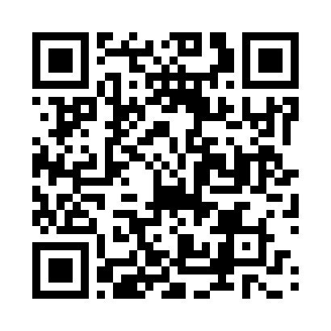
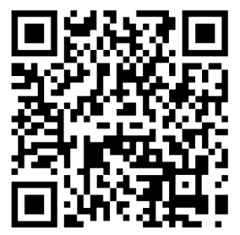
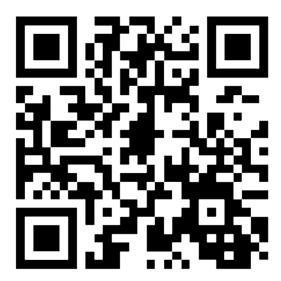
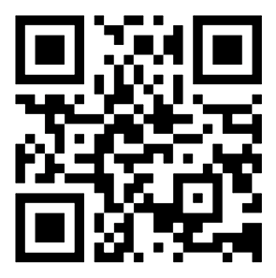
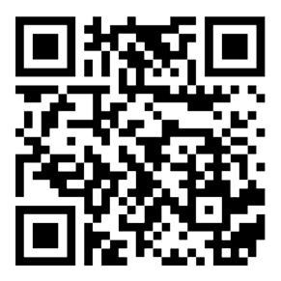
Ресурсы федерального оператора сети
Центров «Точка роста»:
Репозиторий методических материалов:
web.roskvantorium.ru
www.elducation.ru
Контакты:
Сайт
Почта
Телефон
https://eit.edu.ru/
npo@apkpro.ru
+ 7 (495) 231-19-16
Каналы
коммуникаций:

Slide 33
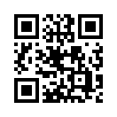
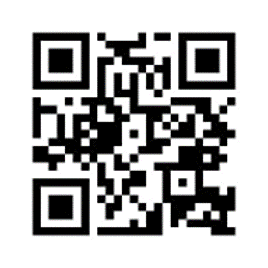
Ресурсы федеральных центров:
ФГБУК «Всероссийский центр развития художественного творчества и гуманитарных технологий»
http://vcht.center/
Корпоративный университет Российского движения школьников
https://rdsh.education/

Slide 34
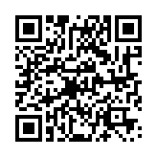
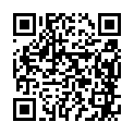
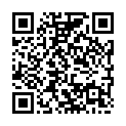
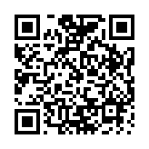
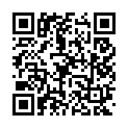
Каналы коммуникаций:
vk.com/club196554063
instagram.com/tochka_rosta_official?igshid=1bwnj7o12w292
Руководители
https://t.me/joinchat/J0_WEBYIj7jxUL7G1s6Iug
Информатика
https://t.me/joinchat/FwMR1hUstUUnjeTn9NZMyA
ОБЖ
https://t.me/joinchat/J0_WEBSoW-UapV2Q5e9PCA
Технология
https://t.me/joinchat/J0_WEEV-QNZIzKQ4z5ZH7A

Slide 35
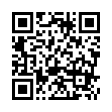
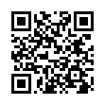
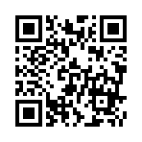
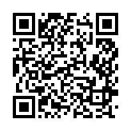
Каналы коммуникаций:
Физика
https://t.me/joinchat/G57p7TdZ3SJFPzWs
Биология
https://t.me/joinchat/FiqY06ndEOmBWRZs
Химия
https://t.me/joinchat/Hb2Nr3KnebUf2mgj
Шахматы
https://t.me/joinchat/A6oLnBN908nXGPMOH8RB1Q

